Slide 1
DEPARTAMENTO DE CIENCIAS ECONÓMICAS, ADMINISTRATIVAS Y DE COMERCIO
TRABAJO DE TITULACIÓN, PREVIO A LA OBTENCIÓN DEL TÍTULO DE INGENIERÍA EN MERCADOTECNIA
“COMERCIO ELECTRÓNICO EN EL ECUADOR: ESTUDIO DE LAS VARIABLES QUE INFLUYEN EN EL COMPORTAMIENTO DEL CONSUMIDOR DE LA CIUDAD DE QUITO, EN LA ADMINISTRACIÓN ZONAL MARISCAL, EN SU ADOPCIÓN DE LAS COMPRAS ON-LINE”
Autora: Ma Fernanda Cajas Castro
Director de Tesis: Ing. Marcelo Vega
Oponente de Tesis: Ing. Marco Jaramillo
2020

Slide 2
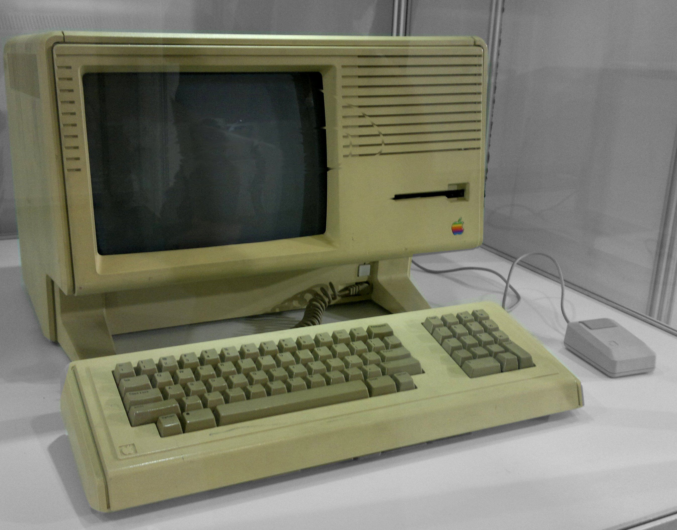
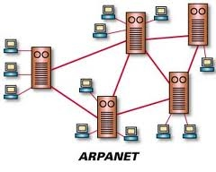
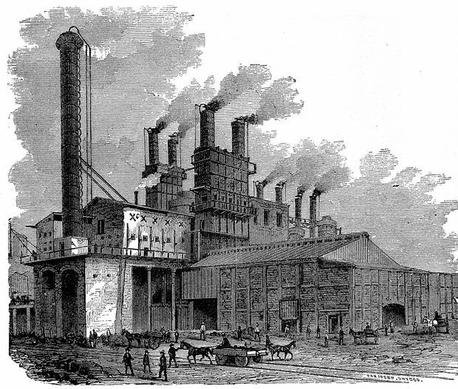
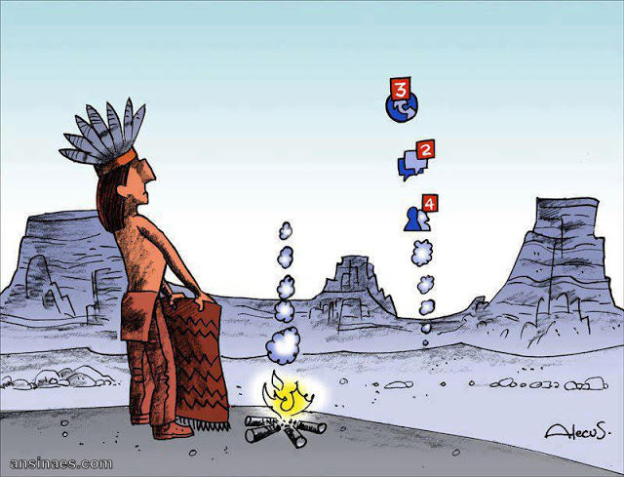
Antecedentes
INTRODUCCIÓN
Periodo Neolítico Trueque 7000 a. C
Revolución Industrial XVIII-XIX
Señales de humo manera de comunicación
Exploración del Atlántico y desarrollo tecnológico, brújula, armas de fuego. Siglo XVII
Arpanet y computadora 60´S
1989 Aparece servicio WWW
1991 Comercio Electrónico se hizo posible, para uso comercial
2006-2009 Redes sociales
2014 Boom métodos de pago, pago seguro, (banco online)
Notes:
Desde el inicio de los tiempos las 1ras formas del Comercio – intercambio produc mano a mnao, es le oficio mas antiguo, el hombre a buscado la manera de comunicarse, intercambiar produc, esta necesidad hombre contruya herramientas, artefacto para. INTERNET ocacsiona cambio en cultura consumo con alterna consumo adquirir produc serv. ECOMMERCE herramienta facilita comprar ecu o mundo

Slide 3
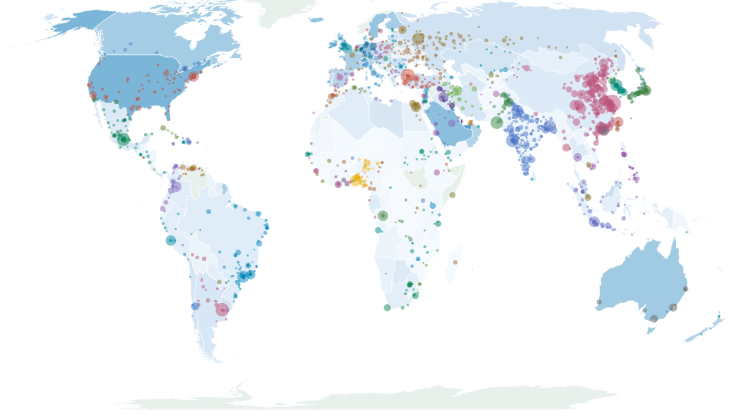
PLANTEAMIENTO DEL PROBLEMA
Microempresario ecuatoriano
Competir mercados foráneos
Variedad de ofertas y precios bajos.
Sin importar la demora.
Falta de convencimiento
Venta de sus productos a través del internet.
Notes:
Para lo cual el objetivo de este estudio es analizar al consumidor, sus actitudes, sus preferencias, sus interacciones, para lograr determinar las variables que impulsan su decisión de compra.

Slide 4
OBJETIVOS
Objetivo General
Identificar el estado actual del E-Commerce en el Ecuador mediante un estudio de las variables que influyen del consumidor.
Objetivos Específicos
Establecer las teorías principales
Recopilar la información por medio de encuesta,
Analizar la información levantada en la investigación de campo.
Establecer una propuesta.

Slide 5
MARCO TEÓRICO
Teoría del Comportamiento del Consumidor
Para Schiffman y Lazar(2010) Demuestran al buscar, comprar, utilizar y evaluar productos y servicios, que satisfagan sus necesidades.
Las familias toman decisiones para gastar sus recursos (tiempo, dinero, esfuerzo) en artículos a consumir.
Teoría del Comercio Electrónico
Laudon & Guercio Traver (2009) El uso de Internet y Web para hacer negocios.
Dr. Ignacio Gil Pechuán (2002) Realizar electrónicamente transacciones entre empresas y consumidores por medios electrónicos
Notes:
Schiffmas y lazar, se exhibe al buscar, comprar, usar y evaluar productos o serv que satisfacgan las necesidades Laudon y Guercio es el uso de nter y web para negocio, realizar transacciones por medio electronicos

Slide 6
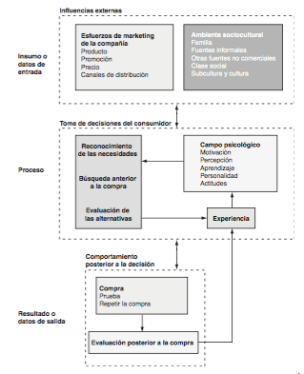
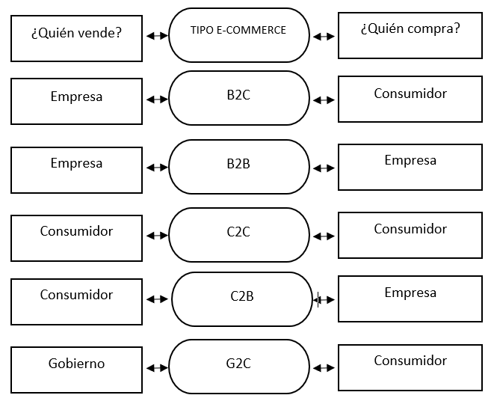
Tipos de comercio electrónico
Debido a que el mercado tiene diversas necesidades, las técnicas empleadas en el ecommerce se adaptaron para satisfacer a cada uno de los involucrados.
Empresas | Industria | Modelo de
 |  | negocio
Mercadolibre |  | C2C
Olx |  | C2C
YaEsta.com | Negocio minorista o retail | B2C y B2B
Créditos económicos |  | B2C
Despegar.com | Turismo | B2C y B2B
Youtravelagency |  | B2C y B2B
Domicilios.com |  | B2C y B2B
Glovo | Entregas y envíos | B2C y B2B
Urbano |  | B2C
Cinemark
Supercines | Entretenimiento | B2C
Ticketshow
Cabify
Uber | Transporte | B2C
Fastline
Payclub | Plataformas de pago | B2C
Fybeca.com | Medicinas | B2C
El proceso de decisión de compra del consumidor
El proceso de compra inicia de principio a fin, es decir antes de que la compra real se efectúe y mucho tiempo después.
Consta de tres fases distintas, aunque entrelazadas: las fases de entrada, de proceso y de salida.
Notes:
Dentro Teoria comportamiento consumidor, proceso decisión de comprar., tres fases, entrada, de proceso y de salida.. Teorioa comer Electro, tenemos los tipos, B2C, muy G2C muy pronto con mas facilades para el ciudadano

Slide 7
MARCO REFERENCIAL
Ord | Nombre de papers | Autor/es | Año | Variables
1 | El marketing digital. Un análisis del uso de herramientas digitales en Ecuador | Patricia Stacey, Fernando Hallo | 2016 | •Beneficios percibidos de las TIC • Servicios electrónicos
2 | Factores determinantes y consecuencias de la adopción del comercio electrónico B2C: Una comparativa internacional | Marta Frasquet Deltoro, Alejandro Mollá Descals, María Eugenia Ruiz Molina | 2012 | • Dinamismo del entorno. •Intensidad competitiva • Rivalidad entre empresas
3 | Incidencia del E-commerce en la demanda de productos no perecibles de las Pymes en el segmento Millennial del cantón Rumiñahui | Jimenez Ayala, Daniel Mauricio. | 2016 | •Predisposición de la compra •Excelencia del Servicio •Uso del internet •Factores de personalidad •Datos demográficos
4 | La adopción del Comercio Electrónico B2C: Una comparación empírica de dos modelos alternativos | Ángel Herrero Crespo, Ignacio A. Rodríguez del Bosque, Juan Trespalacios Gutiérrez | 2006 | • Intención de conducta de uso • Actitud hacia el uso • Utilidad percibida •Facilidad de uso percibida

Slide 8
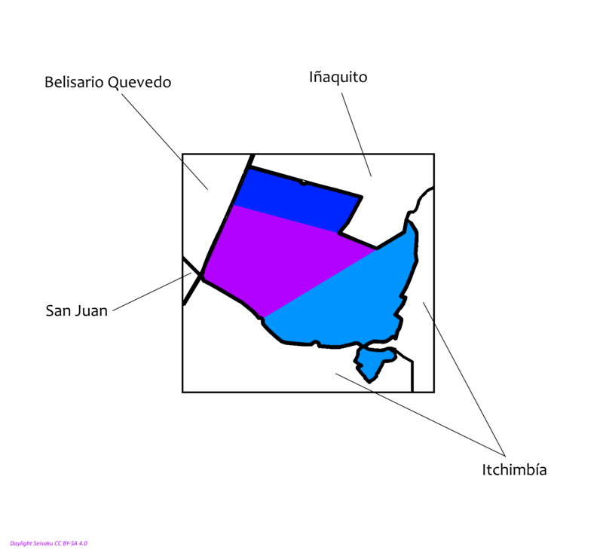
PROCESO DE INVESTIGACIÓN
Barrio La Mariscal
$n=\frac{Z^{2}∗p∗q∗N}{{\left(N−1\right)∗e^{2}+Z}^{2}∗p∗q}$
Dónde:
n = tamaño de la muestra
p = probabilidad de éxito (0,50)
q = probabilidad de fracaso (0,50)
N = población universo = 15 841 hab.
e = error muestra (5%)
Z = nivel de confianza de 95% para proyectos nuevos 1,96
Conocer los factores que influyen en el comportamiento de compra del consumidor.
Conocer el tipo de decision del compra del consumidor
Determinar los papeles que influyen en la decision de compra en internet.
Definir el Perfil del consumidor en la compra de bienes o servicios de manera online.
$$n=\frac{{1,96}^{2}∗0,50∗0,50∗15 841}{{\left(15 841−1\right)∗{0,5}^{2}+1,96}^{2}∗0,50∗0,50}$$
$$n=375$$
Población Finita
Muestreo por conveniencia
Encuesta
Notes:
El muestreo por conveniencia es probablemente la técnica más común. las muestras son seleccionadas porque son accesibles para el investigador. Los sujetos son elegidos simplemente porque son fáciles de reclutar. Esta técnica es considerada la más fácil, la más barata y la que menos tiempo lleva.

Slide 9
MATRIZ DE OPERACIONALIZACIÓN DE VARIABLES
OBJETIVO ESPECIFICO | VARIABLES | DEFINICION DE LA VARIABLE | INDICADOR | TIPO DE FUENTE DE INFORMACIÓN | TÉCNICA | INSTRUMENTO
Conocer los factores que influyen en el comportamiento de compra del consumidor. | Factores de personalidad | El consumidor reconoce su necesidad y, busca lo que desea a través de información, que puede ser física o virtual (López, 2014, pág. 53). | Cultura | Primaria - Secundaria | Encuesta y Entrevista | Cuestionario
 |  |  | Grupo de aspiracion
 |  |  | Grupos de referencia
 |  |  | Percepcion
 |  |  | Motivos
 |  |  | Aprendizaje
 |  |  | Actitudes
Conocer el tipo de decision del compra del consumidor | Decision de compra | Proceso de decisión importante que se halla detrás del acto de comprar un producto o servicio, compuesto de diferentes etapas por las que pasa el comprador para decidir qué producto o servicio es el que más se adecua a sus necesidades y le proporciona un mayor valor. (Diccionario LID de Marketing Directo e Interactivo, 2017) | Reconocimiento de la necesidad | Primaria - Secundaria | Encuesta y Entrevista | Cuestionario
 |  |  | Búsqueda previa a la compra.
 |  |  | Evaluacion de alternativas
 |  |  | La compra
 |  |  | Postcompra
Conocer el tipo de decision del consumidor | Decision del consumidor | El nivel de involucramiento de un individuo desempeña una función esencial en la atención que éste ponga al mensaje y en el cuidado con el que intente decodifi carlos. (Schiffman. Leon, 2010) | Involucramiento | Primaria - Secundaria | Encuesta | Cuestionario
Determinar los papeles que influyen en la decisión de compra en internet. | Papeles decision de compra | La socialización de los miembros de la familia, que abarca desde los hijos pequeños hasta los adultos, es una función familiar esencial. (Schiffman. Leon, 2010) | Papeles del consumidor | Primaria - Secundaria | Encuesta | Cuestionario
Definir el Perfil del consumidor en la compra de bienes o servicios de manera online. | Perfil del consumidor | Caracteristicas del perfil del consumidor | Lugar de residencia | Primaria - Secundaria | Encuesta | Cuestionario
 |  |  | Edad
 |  |  | Género:
 |  |  | Nivel de Estudios
 |  |  | Ingresos persnal mensual
 |  |  | Nivel Socio Economico
 |  |  | Estado civil
 |  |  | Tamaño de Familia
 |  |  | Actividad

Slide 10
RESULTADOS

Slide 11
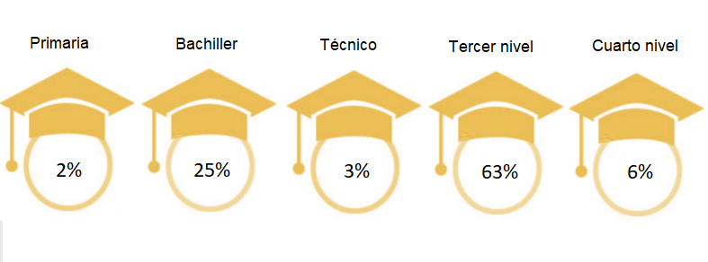
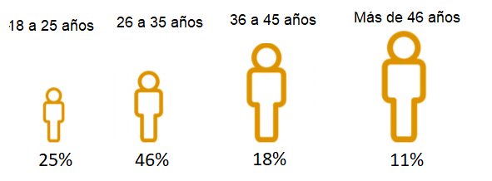
PERFIL DE COMPRADORES
GÉNERO
NIVEL EDUCATIVO
44%
55%
1% OTRO
EDAD
Notes:
Mujeres 55% compran mas el nivel decucativo de copmradores es tercer nivel la edad esta entre 26 a 35 años y el NSE es medio

Slide 12
DISPOSITIVOS DE CONEXIÓN
Computadora
Tablet
Celular
33%
33%
35%
Prefieren utilizar su computador y /o tablet para efectuar compras por Internet.
Prefieren el celular para conectarse a Internet
Notes:
Celular va liderando con el 35% computadora t Tablet con 33%

Slide 13
LUGAR DE COMPRA
Lugar de compras es cuando estamos en movilidad, cuando solicitamos un taxi.
Notes:
Cuando el usuario esta en movimiento, ya sea cuando solicite un taxi

Slide 14
COMPRAS DE SERVICIO
Hoteles y comida rápida tienen más frecuencia de compra.

Slide 15
PORTALES PREFERIDOS
Notes:
Va en aumento la preferencia de portales ecuatorianos, Consumidor ecuatoriano tiene mayo preferencia hacia las tiendas De Pratti y Créditos Económicos. Aunque Alibaba sigue siendo el líder de compras online de su preferencia.

Slide 16
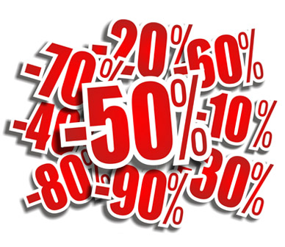
INCENTIVOS PARA INCREMENTAR LA COMPRA EN LÍNEA
Notes:
Promociones y puntos para compras futuras son las exigencias más frecuentes para incentivar las transacciones no presenciales.

Slide 17
RAZONES PARA COMPRAR EN LÍNEA
Falta de tiempo/ última hora
Facilidad y comodidad
Variedad de productos
Precios
Recomendación
Otra
La facilidad y comodidad
Notes:
Es la facilidad y comodidad, xq facilidad, mientras tengo internet puedo comprar, y comodidad de pago, con tarjeta

Slide 18
RAZONES PARA NO COMPRAR EN LÍNEA
EL MIEDO Y LA FALTA DE EDUCACIÓN SON LAS PRINCIPALES BARRERAS PARA NO EFECTUAR COMPRAS ONLINE
Notes:
Miedo, xq no veo lo que compro, o miedo a ser estafado, corro el riesgo de que me fact dos veces, me clonen etc, la falta de educación, o conocimiento en el proceso de compra en línea.

Slide 19
ABANDONO DE LA COMPRA
Problemas con la página o aplicación
Dudas en la compra
Tiempo de entrega no acorde a mis necesidades
Inconsistencia en precios
No respondió el vendedor
Más fácil comprarlo personalmente
El portal o APP era muy complicado
Representado por problemas en la página o app debido a una mala conexión de internet.
Notes:
Problemascon pagina, se debe que no hay una buena conexión de interne,

Slide 20
MEDIOS PREFERIDOS PARA RECIBIR INFORMACIÓN
Medio preferido para recibir información de productos o servicios es Instagram
Notes:
Instagram la red social 100% visual, las fotografias hablan por si solas.

Slide 21
VALORACIÓN DE LA EXPERIENCIA DE COMPRA
En general la valoración de las transacciones en línea es normal, por el contrario, la rapidez y la comodidad de experiencia de compra no es nada favorable para el canal electrónico.
Notes:
Que tal me fue cuando hice la compra?????, la experiencia se cataloga normal

Slide 22
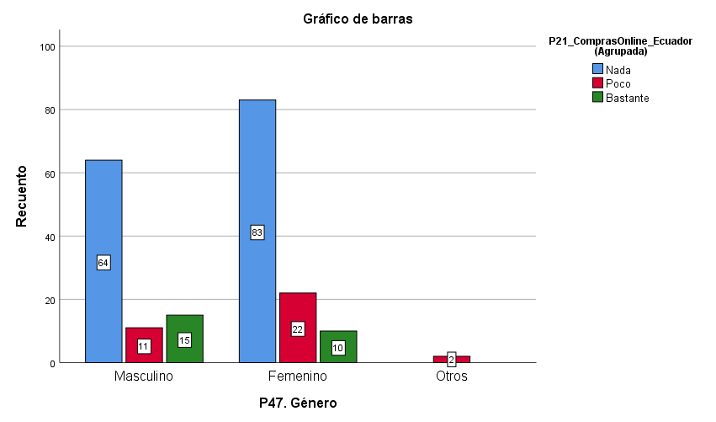
H1 Los usuarios, como los hombres y las mujeres definitivamente no realizan sus compras online en Ecuador.
H0 Los usuarios, como los hombres y las mujeres definitivamente si realizan sus compras online en Ecuador
Tabla cruzada P47. Género*P21_ComprasOnline_Ecuador (Agrupada)
 |  |  | P21_ComprasOnline_Ecuador (Agrupada) |  |  | Total
 |  |  | Nada | Poco | Bastante
P47. Género | Masculino | Recuento | 64 | 11 | 15 | 90
 |  | % del total | 30,9% | 5,3% | 7,2% | 43,5%
 | Femenino | Recuento | 83 | 22 | 10 | 115
 |  | % del total | 40,1% | 10,6% | 4,8% | 55,6%
 | Otros | Recuento | 0 | 2 | 0 | 2
 |  | % del total | 0,0% | 1,0% | 0,0% | 1,0%
Total |  | Recuento | 147 | 35 | 25 | 207
 |  | % del total | 71,0% | 16,9% | 12,1% | 100,0%
Correlaciones
 |  | P46. Edad | P49. Ingresos personales mensual
P46. Edad | Correlación de Pearson | 1 | ,338**
 | Sig. (bilateral) |  | ,000
 | N | 207 | 207
P49. Ingresos personales mensual | Correlación de Pearson | ,338** | 1
 | Sig. (bilateral) | ,000
 | N | 207 | 207
**. La correlación es significativa en el nivel 0,01 (bilateral).
Pruebas de chi-cuadrado
 | Valor | df | Significación asintótica (bilateral)
Chi-cuadrado de Pearson | 14,014ª | 4 | ,007
Razón de verosimilitud | 11,357 | 4 | ,023
Asociación lineal por lineal | ,309 | 1 | ,578
N de casos válidos | 207
a. 3 casillas (33,3%) han esperado un recuento menor que 5. El recuento mínimo esperado es ,24.
Quiere decir que si hay una relación debido al nivel de significancia, ya que es menor a 0.05, por lo que se rechaza $H_{0}$ y se acepta la $H_{1}$, es decir que, si hay relación entre las variables, tanto como los hombres y las mujeres definitivamente no realizan sus compras online en Ecuador
Análisis:
Quiere decir que, si hay una relación debido al nivel de significación, ya que es menor a 0.05, la correlación de Person es de 0,338 es el grado de relación y según baremo es una correlación más moderada, por siguiente La Edad de los usuarios de compras on-line tiene significancia con los Ingresos percibidos mensualmente, Distrito Metropolitano de Quito, Administración Zonal La Mariscal.
Notes:
Si hay una relación debido al nivel de significancia, ya que es menor a 0.05, por lo que se rechaza $H_{0}$ y se acepta la $H_{1}$, es decir que, si hay relación entre las variables, tanto como los hombres y las mujeres definitivamente no realizan sus compras online en Ecuador
Si el valor p es menor que o igual al nivel de significancia, usted rechaza la hipótesis nula y concluye que hay una asociación estadísticamente significativa entre las variables.

Slide 23
Capítulo V Propuesta
mm

Slide 24
Notes:
Planificar: con la acedemia y los planes de gobierno, organizar ideas, trabajar con las personas hacer, es poner en marcha lo que se planifico,

Slide 25
PROBLEMAS Y OBJETIVOS
Falta de cultura
Seguridad insuficiente
Ausencia de garantías
Promover la accesibilidad, asequibilidad al servicio de internet.
Proteger e incentivar la innovación de las microempresas.
Maximizar la experiencia del comprador, en los portales web o aplicaciones.
Aumentar la seguridad de los portales web y/o aplicaciones móviles.
Establecer políticas de entrega y garantía, para que el consumidor sienta que está respaldado

Slide 26
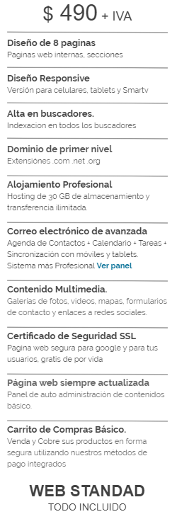
OBJETIVO | ESTRATEGIAS | PLANES Y PROGRAMAS | ENTIDAD COMPETENTE | META | SEMAFORIZACIÓN |  |  | CRONOGRAMA |  | INDICADOR | PRESUPUESTO
 |  |  |  |  | V | A | R | FECHA DE INICIO | FECHA DE FINALIZACIÓN
Promover la accesibilidad, asequibilidad al servicio de internet. | Desarrollo de medidas destinadas a mejorar la asequibilidad del servicio universal, con énfasis en los grupos de atención prioritaria | ARCOTEL debe determinar una regulación de tarifas sociales, para planes de banda ancha con su respectiva velocidad diferenciada.( tarifas preferenciales) | Agencia de regulación y control de las telecomunicaciones, ARCOTEL | 80% de procentaje de cumplimiento en la ejecución del plan | 80 | 70 | 10 | 1/10/2019 | abr-21 | Porcentaje de cumplimiento en la ejecución del Plan de Control Técnico | $20.000,00
 | Se debe Incrementar el acceso Universal a las TIC y su usabilidad. | Incremento la apropiación de las TIC en la población fomentando el desarrollo social e inclusivo del país | Ministerio de telecomunicaciones y de la sociedad de la información, MINTEL | Incrementar de 4,6 a 5,6 el Índice de Desarrollo de Tecnologías de la Información y Comunicación a 2021. | 5,6 | 2,3 | 2,3 | 1/10/2019 | abr-21 | Porcentaje de cumplimiento del indice de desarrollo de tecnologias | $265.725,00
 |  | Desarrollo y uso de servicios digitales gubernamentales. Gobierno electrónico | Ministerio de telecomunicaciones y de la sociedad de la información, MINTEL | Aumentar de 6,6 a 8 el índice de percepción de calidad de los servicios públicos a 2021 | 8 | 6,6 | 1,4 | 1/10/2019 | abr-21 | Porcentaje de cumplimiento del indice de percepción de calidad de los servicio público.
 |  | Incremento la digitalización de los sectores produ|ctivos que contribuya al desarrollo del país | Ministerio de telecomunicaciones y de la sociedad de la información, MINTEL | Incrementar de 4,6 a 5,6 el Índice de Desarrollo de Tecnologías de la Información y Comunicación a 2021. | 5,6 | 3 | 2,6 | 1/10/2019 | abr-21 | Porcentaje de cumplimiento del indice de desarrollo de tecnologias | $44.265,00
 | Desarrollo de acciones para que las instituciones públicas y MIPYMES estén conectadas a Internet | Los trámites de las instituciones públicas deben ser consideras vía online, de esta forma facilitar los procesos de modernización del Estado. | Ministerio de telecomunicaciones y de la sociedad de la información, MINTEL | 2 planes, programas | 2 | 2 | 0 | 1/10/2019 | abr-21 | Número de planes, programas o proyectos formulados para promover el acceso universal a las TIC | $300.000,00
 |  | Se debe implementar Infocentros comunitarios y Megainfocentros, en parroquias rurales, urbano marginales y urbanas a nivel nacional durante la ejecución del Proyecto, ampliando así la Red Nacional de Infocentros del Ecuador. | Ministerio de telecomunicaciones y de la sociedad de la información, MINTEL | 900 infocentros y 25 megainfocentros. | 925 | 650 | 275 | 1/10/2019 | abr-21 | Número de infocentros y megacentros | $8.113.457,16

Slide 27
CONCLUSIONES
Internet sigue capitalizando espacios en la vida cotidiana de los consumidores. El crecimiento constante de la red constituye un factor a favor para el desarrollo del comercio electrónico.
El comercio electrónico local esta en sus etapas iniciales frente a los portales internacionales, aunque la presencia local poco a poco va aumentando, pero sigue liderando la preferencia en portales foráneos debido a la confianza y transaccionalidad de las compras
Las principales causas por las que no se aplica el comercio electrónico, falta de conocimiento, la desconfianza que tienen los consumidores para hacer sus compras en línea.
Notes:
El internet esta crecienco constante todos los días, y es parte de neustros vida, y es un beneficio para el ecoomer podemos hacer con mayor facilidad y comodidad.

Slide 28
RECOMENDACIONES
El gobierno de paso, a través del MINTEL deben llevar acabo su objetivo de impulsar la alfabetización digital.
Creación de un catálogo virtual dirigido y controlado por la cámara de comercio de Quito, en donde se publique las empresas afiliadas (tiendas virtuales), a fin de que esta sirva de garantía en las negociaciones.
Se debe fortalecer y desarrollar la oferta de los portales nacionales, de esta manera aumentaría las compras online.

Slide 29
GRACIAS
Por la atención prestada

